Slide 1
MKT 2 A – Unáhlené Závěry I
© Moritz, Woodward & Mozny (8|22)
www.uke.de/mct

Slide 2
Unáhlené závěry
Mnohdy musíme činit určité závěry na základě velmi složitých informací z okolního prostředí.
Notes:
2

Slide 3
Unáhlené závěry
Mnohdy musíme činit určité závěry na základě velmi složitých informací z okolního prostředí.
Proto někdy dospějeme k určitému závěru, i když nemáme 100% jistotu, že je správný.
Notes:
3

Slide 4
Unáhlené závěry
Mnohdy musíme činit určité závěry na základě velmi složitých informací z okolního prostředí.
Proto někdy dospějeme k určitému závěru, i když nemáme 100% jistotu, že je správný.
Měli bychom hledat zlatou střední cestu mezi:
Notes:
4

Slide 5
Unáhlené závěry
Mnohdy musíme činit určité závěry na základě velmi složitých informací z okolního prostředí.
Proto někdy dospějeme k určitému závěru, i když nemáme 100% jistotu, že je správný.
Měli bychom hledat zlatou střední cestu mezi:
      příliš unáhleným rozhodnutím (riziko: chybné rozhodnutí)
      a
Notes:
5

Slide 6
Unáhlené závěry
Mnohdy musíme činit určité závěry na základě velmi složitých informací z okolního prostředí.
Proto někdy dospějeme k určitému závěru, i když nemáme 100% jistotu, že je správný.
Měli bychom hledat zlatou střední cestu mezi:
      příliš unáhleným rozhodnutím (riziko: chybné rozhodnutí)
      a
      příliš pečlivým rozhodováním (nevýhoda: trvá příliš dlouho).
Notes:
6

Slide 7
Závěry bez 100% jistoty
Událost | Vysvětlení | Správné?
Z okna se valí kouř. | Hoří? | ??? – Co byste udělali?
Muž na ulici vrávorá a nesrozumitelně blábolí. | Opilec? | ???
Notes:
7

Slide 8
Závěry bez 100% jistoty
Událost | Vysvětlení | Správné?
Z okna se valí kouř. | Hoří? | Pravděpodobně ano – přísloví: “Není kouře bez ohně!” Zavolejte hasiče: Nevšímavost by mohla být horší než falešný poplach.
Muž na ulici vrávorá a nesrozumitelně blábolí. | Opilec? | ???
Notes:
8

Slide 9
Závěry bez 100% jistoty
Událost | Vysvětlení | Správné?
Z okna se valí kouř. | Hoří? | Pravděpodobně ano – přísloví: “Není kouře bez ohně!” Zavolejte hasiče: Nevšímavost by mohla být horší než falešný poplach.
Muž na ulici vrávorá a nesrozumitelně blábolí. | Opilec? | Může být – ale existuje řada jiných možných vysvětlení (např. utrpěl mrtvici, je dementní). Pokud nezvážíme jiná vysvětlení můžeme mu křivdit (např. mu vynadat, neposkytnout mu pomoc).
Notes:
9

Slide 10
Unáhlené závěry “v praxi”
Oblast | Příklad
Politika | ???závěry se často objeví tehdy, když je někdo napaden. V závislosti na politickém přesvědčení lidé často zbrkle přičítají útočníkovi určitou motivaci. Příklady: 1. Když je pachatel z muslimské země, mnoho lidí je přesvědčeno, že jeho útok byl nábožensky motivován. 2. Když je pachatelem běloch a oběť je tmavé pleti, mnoho lidí je přesvědčeno, že útočník pravicový radikál nebo rasista. Někdy se ukáže, že tomu tak skutečně je. Ve veřejné diskusi se však tato obvinění objevují příliš rychle a málokdy jsou zvažovány I jiné motivy útoku.
Medicína | ???

Slide 11
Unáhlené závěry “v praxi”
Oblast | Příklad
Politika | Lidé často dělají předčasné závěry, když ve sdělovacích prostředcích uslyší zprávu, že se stal nějaký zločin. Podle toho, jaké je jejich politické přesvědčení, mají sklon rychle připisovat pachateli určité motivy Příklad: Pachatel a oběť jsou odlišné rasy nebo náboženství. Mnoho lidí je v takovém případě přesvědčeno, že hlavním důvodem zločinu byl rasismus nebo extremismus pachatele. Někdy se ukáže, že je to pravda. Ve veřejné diskuzi jsou však tyto předpoklady přijímány příliš rychle a jen zřídka se uvažuje o jiných možných vysvětleních.
Medicína | ???

Slide 12
Unáhlené závěry “v praxi”
Oblast | Příklad
Politika | Lidé často dělají předčasné závěry, když ve sdělovacích prostředcích uslyší zprávu, že se stal nějaký zločin. Podle toho, jaké je jejich politické přesvědčení, mají sklon rychle připisovat pachateli určité motivy Příklad: Pachatel a oběť jsou odlišné rasy nebo náboženství. Mnoho lidí je v takovém případě přesvědčeno, že hlavním důvodem zločinu byl rasismus nebo extremismus pachatele. Někdy se ukáže, že je to pravda. Ve veřejné diskuzi jsou však tyto předpoklady přijímány příliš rychle a jen zřídka se uvažuje o jiných možných vysvětleních.
Medicína | Jediný příznak → diagnóza? Jediný záchvat křečí je někdy mylně považován za epilepsii. Záchvat křečí se však může objevit i jako abstinenční příznak u alkoholismu nebo při vysoké horečce). Na druhé straně mohou být některé diagnózy přehlédnuty, protože diagnostické vyšetření bylo předčasně ukončeno (např. u rakoviny).

Slide 13


Unáhlené závěry “v praxi”
- Nepravdivé historky -
(alternativní cvičení je uvedeno na konci prezentace)
Historka | Pro & Proti | “Důkazy”
Paul McCartney (z Beatles) v roce 1966 zemřel při autonehodě a byl nahrazen dvojníkem. | Pro: ??? údajně přes 70 skrytých vodítek, některé na obalu alba “Abbey Road” (vpravo): Paul je bosý a smrtelně bledý. Paul je levák, ale cigaretu drží ve své pravé ruce! Poznávací značka na autě “LMW” (viz šipka): “Linda McCartney Weeping” (Linda McCartney pláče). Také se říká, že se jeho styl hraní na basovou kytaru v roce 1966 změnil. Proti: ??? Paul vypadá stále stejně a má stejný hlas. Důkazy jsou nepřesvědčivé, LMW může znamenat cokoli. Původ: Tato historka se objevila v roce 1969 jako kachna, uveřejněná v jedněch novinách.

Slide 14
Unáhlené závěry “v praxi”
- Nepravdivé historky -
Historka | Pro & Proti | “Důkazy”
Paul McCartney (z Beatles) v roce 1966 zemřel při autonehodě a byl nahrazen dvojníkem. | Pro: údajně přes 70 skrytých vodítek, některé na obalu alba “Abbey Road” (vpravo): Paul je bosý a smrtelně bledý. Paul je levák, ale cigaretu drží ve své pravé ruce! Poznávací značka na autě “LMW” (viz šipka): “Linda McCartney Weeping” (Linda McCartney pláče). Také se říká, že se jeho styl hraní na basovou kytaru v roce 1966 změnil. Proti: ??? Paul vypadá stále stejně a má stejný hlas. Důkazy jsou nepřesvědčivé, LMW může znamenat cokoli. Původ: Tato historka se objevila v roce 1969 jako kachna, uveřejněná v jedněch novinách.

Slide 15
Unáhlené závěry “v praxi”
- Nepravdivé historky -
Historka | Pro & Proti | “Důkazy”
Paul McCartney (z Beatles) v roce 1966 zemřel při autonehodě a byl nahrazen dvojníkem. | Pro: údajně přes 70 skrytých vodítek, některé na obalu alba “Abbey Road” (vpravo): Paul je bosý a smrtelně bledý. Paul je levák, ale cigaretu drží ve své pravé ruce! Poznávací značka na autě “LMW” (viz šipka): “Linda McCartney Weeping” (Linda McCartney pláče). Také se říká, že se jeho styl hraní na basovou kytaru v roce 1966 změnil. Proti: Paul vypadá stále stejně a má stejný hlas. Důkazy jsou nepřesvědčivé, LMW může znamenat cokoli. Původ: Tato historka se objevila v roce 1969 jako kachna, uveřejněná v jedněch novinách.

Slide 16



Unáhlené závěry “v praxi”
- Nepravdivé historky -
Byl Paul McCartney opravdu nahrazen dvojníkem?
McCartneyho humorná reakce na pověsti ohledně jeho smrti: sólové album nazvané “Paul je naživu”. Všimněte si, že obálka je podobná jako u alba Abbey road, které jsme ukázali předtím.
NE!

Slide 17
Jak tyto nepravdivé historky a jiné konspirační teorie vznikají?
???

Slide 18
Jak tyto nepravdivé historky a jiné konspirační teorie vznikají?
Jsou často daleko více vzrušující než je skutečnost!
Jsou založeny na tvrzeních, která se těžko ověřují nebo dokazují (například že se změnil způsob, jakým hrál Paul McCartney na basovou kytaru).
Zamlčují jiná možná vysvětlení (např. že písmena LMW mohou znamenat cokoli).
Historky se někdy opírají o fakta vytržená z kontextu. Význam těchto podrobností je také silně přeháněn. (To že je McCartney opravdu levák nijak nevylučuje možnost, aby držel cigaretu v pravé ruce, například proto, že jej o to fotograf požádal).

Slide 19
Jak tyto nepravdivé historky a jiné konspirační teorie vznikají?
Existuje řada příkladů z historie, že příslušníci menšiny nebo postižení jedinci byli falešně obviněni, že způsobili náhodné katastrofické události. Například ve středověku byly za špatnou úrodu často obviňovány čarodějnice nebo náboženské menšiny.
Tato jednoduchá vysvětlení zmírňovala u lidí napětí a strach a poskytovala jim falešnou iluzi, že mají věci pod kontrolou.

Slide 20
A proč se tím zabýváme?
Výzkumné studie prokázaly, že mnozí lidé, kteří trpí psychózou (ale ne všichni!), se ukvapeně rozhodují na základě nedostatečných informací.

Slide 21
A proč se tím zabýváme?
Výzkumné studie prokázaly, že mnozí lidé, kteří trpí psychózou (ale ne všichni!), se ukvapeně rozhodují na základě nedostatečných informací.
Tento styl rozhodování může snadno vést k omylům. Proto je lepší rozhodovat se tak, že vezmeme v úvahu všechny dostupné informace.

Slide 22
Příklady toho, jak při psychóze jednostranná vysvětlení vedou k chybnému chápání událostí
Událost | Vysvětlení během psychózy | Jiná možná vysvětlení
V telefonu uslyšíte praskavý zvuk. | Odposlouchává mě tajná policie. | Poškození linky; typické zvuky pro volání z velké dálky; chvilkové přerušení spojení v důsledku výpadku signálu.
V rádiu hrají píseň “Jed” od Britney Spears. | Je to tajné znamení, že hrozí útok jedovatým plynem. | Tato stanice se zaměřuje na vysílání současné populární hudby.
Na kuchyňském stole je bílý prášek, který tam ráno nebyl. | Někdo mě chce otrávit antraxem; Policie mi sem podstrčila drogy, aby mě dostali do psychiatrické léčebny. | Někdo z domácnosti něco pekl; už se tu dlouho neutíral prach.
Může někdo z vás krátce uvést nějakou vlastní podobnou zkušenost?

Slide 23
Cvičení (1)
Na následujících snímcích uvidíte různé obrázky. Nejdříve ale uvidíte jen kousek obrázku. Pak se přidá další kousek. A to tak dlouho, až se ukáže celý obrázek.
Vašim úkolem je určit, co je na obrázku.
Notes:
23

Slide 24
Cvičení (1)
Na následujících snímcích uvidíte různé obrázky. Nejdříve ale uvidíte jen kousek obrázku. Pak se přidá další kousek. A to tak dlouho, až se ukáže celý obrázek.
Vašim úkolem je určit, co je na obrázku.
Snažte se nerozhodovat příliš ukvapeně, ale ani příliš pomalu.
Notes:
24

Slide 25
Cvičení (1)
Na následujících snímcích uvidíte různé obrázky. Nejdříve ale uvidíte jen kousek obrázku. Pak se přidá další kousek. A to tak dlouho, až se ukáže celý obrázek.
Vašim úkolem je určit, co je na obrázku.
Snažte se nerozhodovat příliš ukvapeně, ale ani příliš pomalu.
Proberte ve skupině, na základě čeho jste došli k určitému závěru – pro a proti.
Notes:
25

Slide 26
Obrázek 1
Nabídneme vám několik možných vysvětlení, co je na obrázku.
Prosím, proberte ve skupině jak pravděpodobná vám připadá každá z možností a jestli už se cítíte dost jistí, abyste dospěli k rozhodnutí.

Slide 27
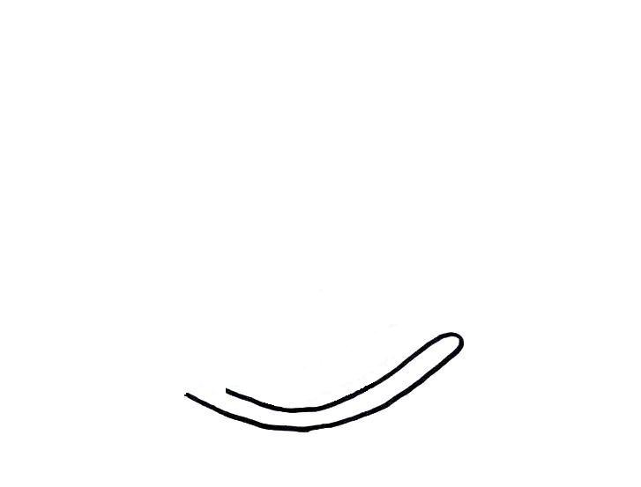
Co by na tom obrázku mohlo být?
usmívající se tvář
mísa
loďka
sáně
houpací křeslo
hlava slona
Jak moc jste si tím jisti?
Už jste dospěli k rozhodnutí?

Slide 28
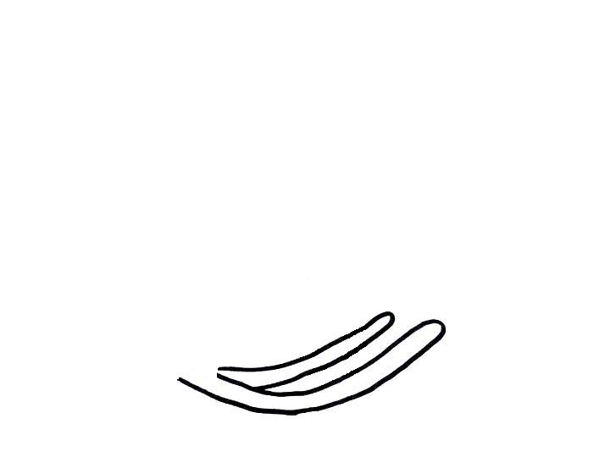
Co by na tom obrázku mohlo být?
usmívající se tvář
mísa
loďka
sáně
houpací křeslo
hlava slona
Jak moc jste si tím jisti?
Už jste dospěli k rozhodnutí?

Slide 29
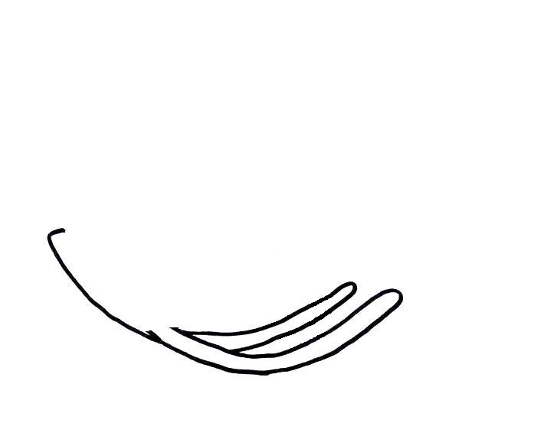
Co by na tom obrázku mohlo být?
usmívající se tvář
mísa
loďka
sáně
houpací křeslo
hlava slona
Jak moc jste si tím jisti?
Už jste dospěli k rozhodnutí?

Slide 30

Co by na tom obrázku mohlo být?
usmívající se tvář
mísa
loďka
sáně
houpací křeslo
hlava slona
Jak moc jste si tím jisti?
Už jste dospěli k rozhodnutí?

Slide 31

Co by na tom obrázku mohlo být?
usmívající se tvář
mísa
loďka
sáně
houpací křeslo
hlava slona
Jak moc jste si tím jisti?
Už jste dospěli k rozhodnutí?

Slide 32

Co by na tom obrázku mohlo být?
usmívající se tvář
mísa
loďka
sáně
houpací křeslo
hlava slona
Jak moc jste si tím jisti?
Už jste dospěli k rozhodnutí?

Slide 33

Co by na tom obrázku mohlo být?
usmívající se tvář
mísa
loďka
sáně
houpací křeslo
hlava slona
Jak moc jste si tím jisti?
Už jste dospěli k rozhodnutí?

Slide 34

Co by na tom obrázku mohlo být?
usmívající se tvář
mísa
loďka
sáně
houpací křeslo
hlava slona
Jak moc jste si tím jisti?
Už jste dospěli k rozhodnutí?

Slide 35
Obrázek 2
Tentokrát vám nenabídneme žádné možnosti. Musíte sami přijít s nápady, co je na obrázku. Nebojte se nabídnout různé možnosti a prosím proberte svůj názor v skupině!

Slide 36

Co by na tom obrázku mohlo být?
Jak moc jste si tím jisti?
Už jste dospěli k rozhodnutí?

Slide 37

Co by na tom obrázku mohlo být?
Jak moc jste si tím jisti?
Už jste dospěli k rozhodnutí?

Slide 38

Co by na tom obrázku mohlo být?
Jak moc jste si tím jisti?
Už jste dospěli k rozhodnutí?

Slide 39

Co by na tom obrázku mohlo být?
Jak moc jste si tím jisti?
Už jste dospěli k rozhodnutí?

Slide 40

Co by na tom obrázku mohlo být?
Jak moc jste si tím jisti?
Už jste dospěli k rozhodnutí?

Slide 41

Co by na tom obrázku mohlo být?
Jak moc jste si tím jisti?
Už jste dospěli k rozhodnutí?

Slide 42

Co by na tom obrázku mohlo být?
Jak moc jste si tím jisti?
Už jste dospěli k rozhodnutí?

Slide 43

Co by na tom obrázku mohlo být?
Jak moc jste si tím jisti?
Už jste dospěli k rozhodnutí?

Slide 44
Obrázek 3

Slide 45
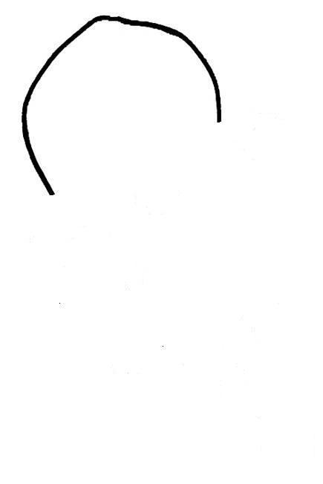
Co by na tom obrázku mohlo být?
Jak moc jste si tím jisti?
Už jste dospěli k rozhodnutí?

Slide 46

Co by na tom obrázku mohlo být?
Jak moc jste si tím jisti?
Už jste dospěli k rozhodnutí?

Slide 47

Co by na tom obrázku mohlo být?
Jak moc jste si tím jisti?
Už jste dospěli k rozhodnutí?

Slide 48
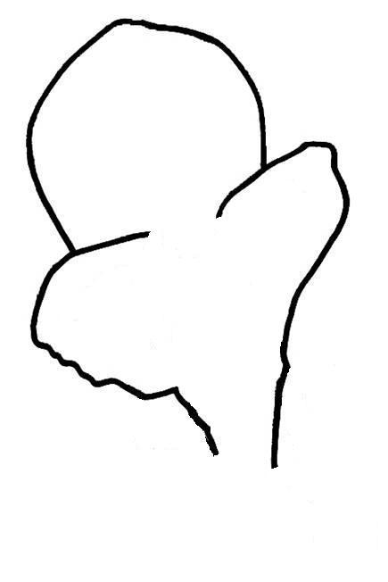
Co by na tom obrázku mohlo být?
Jak moc jste si tím jisti?
Už jste dospěli k rozhodnutí?

Slide 49
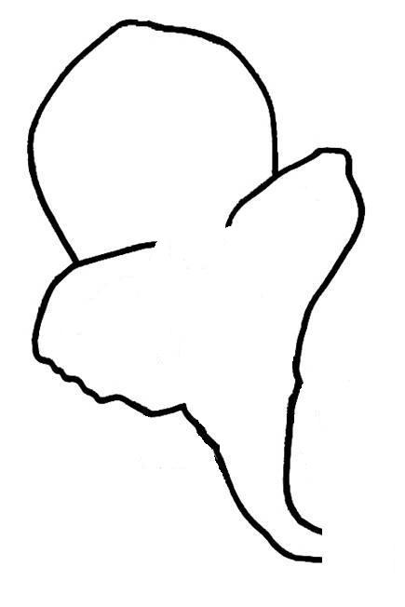
Co by na tom obrázku mohlo být?
Jak moc jste si tím jisti?
Už jste dospěli k rozhodnutí?

Slide 50

Co by na tom obrázku mohlo být?
Jak moc jste si tím jisti?
Už jste dospěli k rozhodnutí?

Slide 51

Co by na tom obrázku mohlo být?
Jak moc jste si tím jisti?
Už jste dospěli k rozhodnutí?

Slide 52

Co by na tom obrázku mohlo být?
Jak moc jste si tím jisti?
Už jste dospěli k rozhodnutí?

Slide 53
Obrázek 4

Slide 54
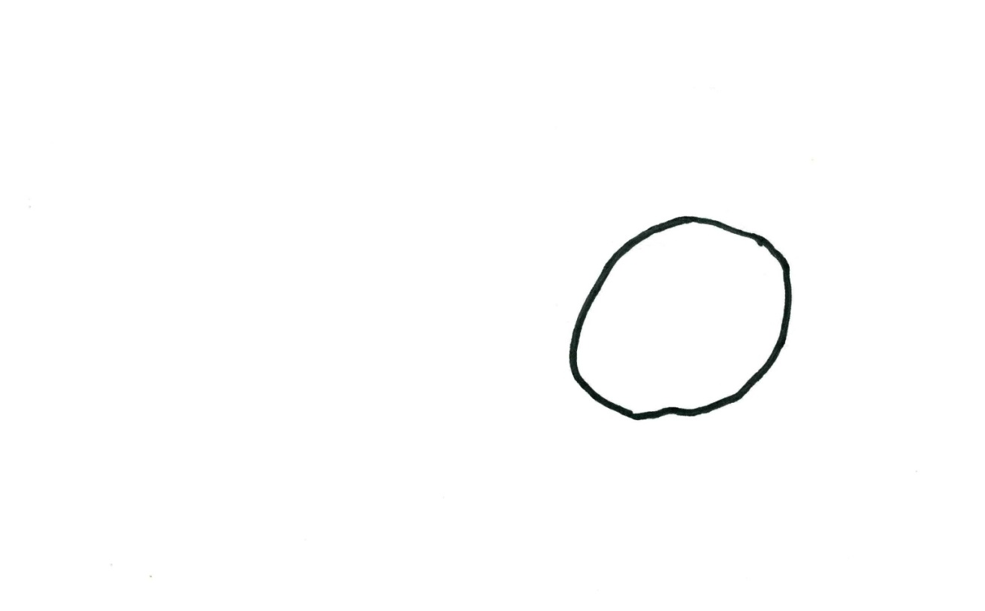
Co by na tom obrázku mohlo být?
Jak moc jste si tím jisti?
Už jste dospěli k rozhodnutí?

Slide 55
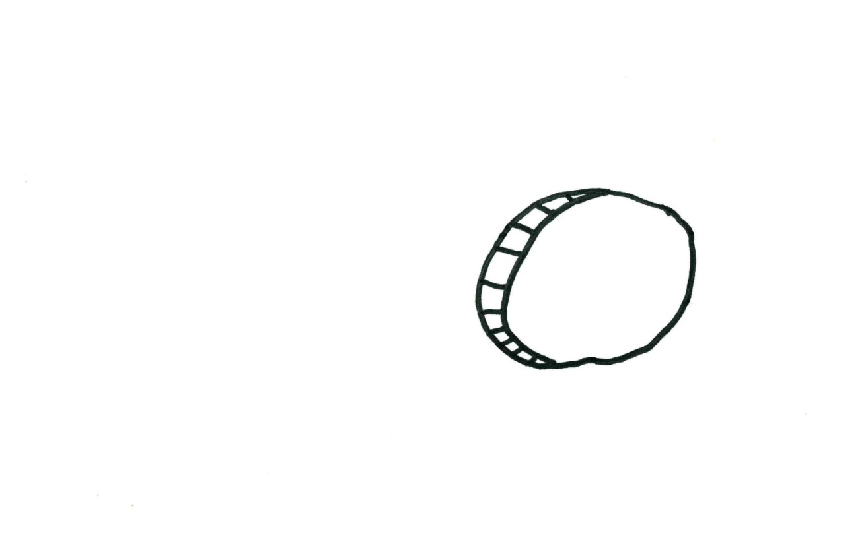
Co by na tom obrázku mohlo být?
Jak moc jste si tím jisti?
Už jste dospěli k rozhodnutí?

Slide 56

Co by na tom obrázku mohlo být?
Jak moc jste si tím jisti?
Už jste dospěli k rozhodnutí?

Slide 57
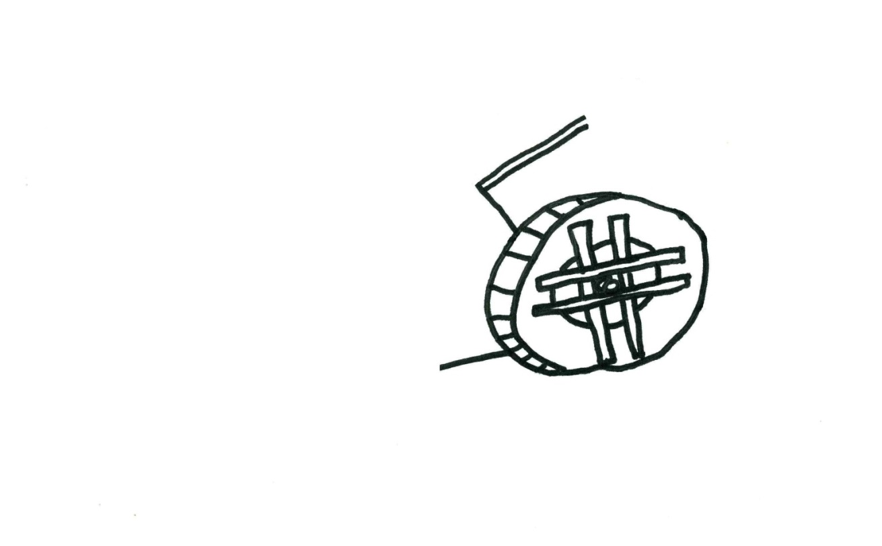
Co by na tom obrázku mohlo být?
Jak moc jste si tím jisti?
Už jste dospěli k rozhodnutí?

Slide 58
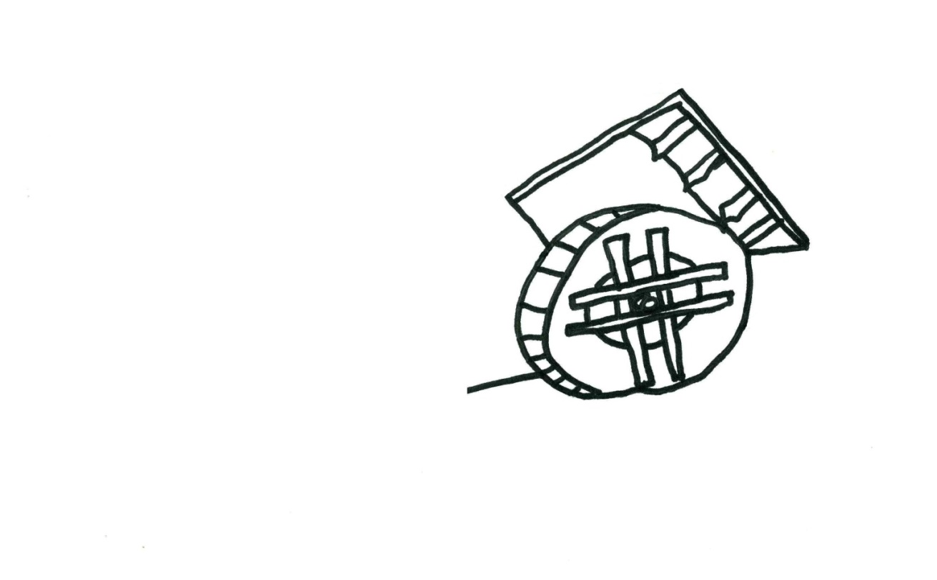
Co by na tom obrázku mohlo být?
Jak moc jste si tím jisti?
Už jste dospěli k rozhodnutí?

Slide 59

Co by na tom obrázku mohlo být?
Jak moc jste si tím jisti?
Už jste dospěli k rozhodnutí?

Slide 60

Co by na tom obrázku mohlo být?
Jak moc jste si tím jisti?
Už jste dospěli k rozhodnutí?

Slide 61

Co by na tom obrázku mohlo být?
Jak moc jste si tím jisti?
Už jste dospěli k rozhodnutí?

Slide 62
Obrázek 5

Slide 63

Co by na tom obrázku mohlo být?
Jak moc jste si tím jisti?
Už jste dospěli k rozhodnutí?

Slide 64

Co by na tom obrázku mohlo být?
Jak moc jste si tím jisti?
Už jste dospěli k rozhodnutí?

Slide 65

Co by na tom obrázku mohlo být?
Jak moc jste si tím jisti?
Už jste dospěli k rozhodnutí?

Slide 66

Co by na tom obrázku mohlo být?
Jak moc jste si tím jisti?
Už jste dospěli k rozhodnutí?

Slide 67

Co by na tom obrázku mohlo být?
Jak moc jste si tím jisti?
Už jste dospěli k rozhodnutí?

Slide 68

Co by na tom obrázku mohlo být?
Jak moc jste si tím jisti?
Už jste dospěli k rozhodnutí?

Slide 69

Co by na tom obrázku mohlo být?
Jak moc jste si tím jisti?
Už jste dospěli k rozhodnutí?

Slide 70

Co by na tom obrázku mohlo být?
Jak moc jste si tím jisti?
Už jste dospěli k rozhodnutí?

Slide 71
Volitelné: Video klipy
Volitelné: Video klipy, které se zabývají dnešním tématem, lze najít na této webové stránce:
http://www.uke.de/mct_videos
Po shlédnutí videa můžete ve skupině probrat, jak se vztahuje k tématu dnešní skupiny.
[pro terapeuty:
V některých videoklipech se mohou objevit výrazy, které nejsou vhodné pro všechny diváky a pro všechny kulturní skupiny. Proto prosím nejdříve pozorně shlédněte videa, než je pustíte na skupině]

Slide 72
Obrázek 6

Slide 73

Co by na tom obrázku mohlo být?
pila
starý most
ježek
drn trávy
drak
ohrada
horská krajina
dikobraz
ucho
Jak moc jste si tím jisti?
Už jste dospěli k rozhodnutí?

Slide 74

Co by na tom obrázku mohlo být?
pila
starý most
ježek
drn trávy
drak
ohrada
horská krajina
dikobraz
ucho
Jak moc jste si tím jisti?
Už jste dospěli k rozhodnutí?

Slide 75

Co by na tom obrázku mohlo být?
pila
starý most
ježek
drn trávy
drak
ohrada
horská krajina
dikobraz
ucho
Jak moc jste si tím jisti?
Už jste dospěli k rozhodnutí?

Slide 76

Co by na tom obrázku mohlo být?
pila
starý most
ježek
drn trávy
drak
ohrada
horská krajina
dikobraz
ucho
Jak moc jste si tím jisti?
Už jste dospěli k rozhodnutí?

Slide 77

Co by na tom obrázku mohlo být?
pila
starý most
ježek
drn trávy
drak
ohrada
horská krajina
dikobraz
ucho
Jak moc jste si tím jisti?
Už jste dospěli k rozhodnutí?

Slide 78

Co by na tom obrázku mohlo být?
pila
starý most
ježek
drn trávy
drak
ohrada
horská krajina
dikobraz
ucho
Jak moc jste si tím jisti?
Už jste dospěli k rozhodnutí?

Slide 79

Co by na tom obrázku mohlo být?
pila
starý most
ježek
drn trávy
drak
ohrada
horská krajina
dikobraz
ucho
Jak moc jste si tím jisti?
Už jste dospěli k rozhodnutí?

Slide 80
Obrázek 7

Slide 81
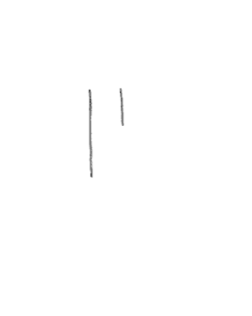
Co by na tom obrázku mohlo být?
Jak moc jste si tím jisti?
Už jste dospěli k rozhodnutí?

Slide 82

Co by na tom obrázku mohlo být?
Jak moc jste si tím jisti?
Už jste dospěli k rozhodnutí?

Slide 83

Co by na tom obrázku mohlo být?
Jak moc jste si tím jisti?
Už jste dospěli k rozhodnutí?

Slide 84

Co by na tom obrázku mohlo být?
Jak moc jste si tím jisti?
Už jste dospěli k rozhodnutí?

Slide 85

Co by na tom obrázku mohlo být?
Jak moc jste si tím jisti?
Už jste dospěli k rozhodnutí?

Slide 86

Co by na tom obrázku mohlo být?
Jak moc jste si tím jisti?
Už jste dospěli k rozhodnutí?

Slide 87

Co by na tom obrázku mohlo být?
Jak moc jste si tím jisti?
Už jste dospěli k rozhodnutí?

Slide 88

Co by na tom obrázku mohlo být?
Jak moc jste si tím jisti?
Už jste dospěli k rozhodnutí?

Slide 89
Obrázek 8

Slide 90
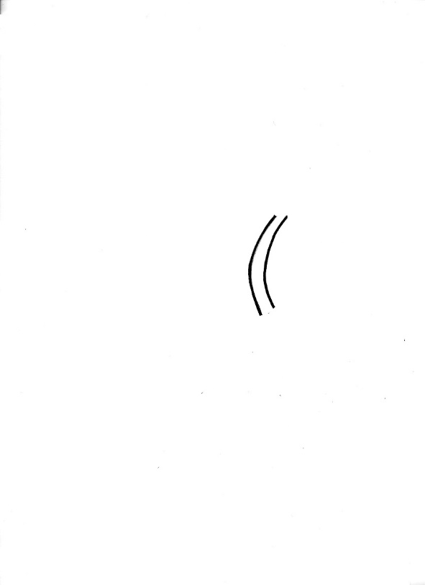
Co by na tom obrázku mohlo být?
lano
kotva
náhrdelník s přívěskem
had
papoušek
špagety
stonek fazole
květina
dálnice
Jak moc jste si tím jisti?
Už jste dospěli k rozhodnutí?

Slide 91
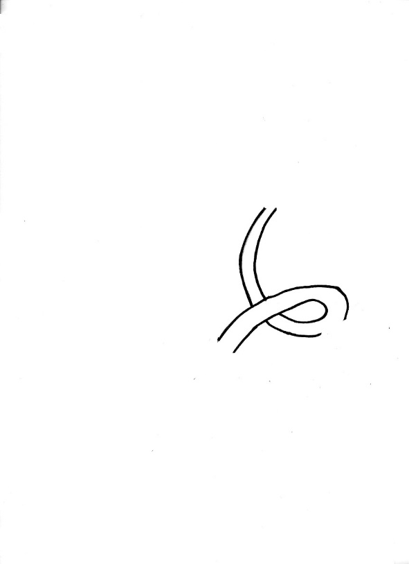
Co by na tom obrázku mohlo být?
lano
kotva
náhrdelník s přívěskem
had
papoušek
špagety
stonek fazole
květina
dálnice
Jak moc jste si tím jisti?
Už jste dospěli k rozhodnutí?

Slide 92

Co by na tom obrázku mohlo být?
lano
kotva
náhrdelník s přívěskem
had
papoušek
špagety
stonek fazole
květina
dálnice
Jak moc jste si tím jisti?
Už jste dospěli k rozhodnutí?

Slide 93

Co by na tom obrázku mohlo být?
lano
kotva
náhrdelník s přívěskem
had
papoušek
špagety
stonek fazole
květina
dálnice
Jak moc jste si tím jisti?
Už jste dospěli k rozhodnutí?

Slide 94

Co by na tom obrázku mohlo být?
lano
kotva
náhrdelník s přívěskem
had
papoušek
špagety
stonek fazole
květina
dálnice
Jak moc jste si tím jisti?
Už jste dospěli k rozhodnutí?

Slide 95

Co by na tom obrázku mohlo být?
lano
kotva
náhrdelník s přívěskem
had
papoušek
špagety
stonek fazole
květina
dálnice
Jak moc jste si tím jisti?
Už jste dospěli k rozhodnutí?

Slide 96

Co by na tom obrázku mohlo být?
lano
kotva
náhrdelník s přívěskem
had
papoušek
špagety
stonek fazole
květina
dálnice
Jak moc jste si tím jisti?
Už jste dospěli k rozhodnutí?

Slide 97

Co by na tom obrázku mohlo být?
lano
kotva
náhrdelník s přívěskem
had
papoušek
špagety
stonek fazole
květina
dálnice
Jak moc jste si tím jisti?
Už jste dospěli k rozhodnutí?

Slide 98
Obrázek 9

Slide 99

Co by na tom obrázku mohlo být?
Jak moc jste si tím jisti?
Už jste dospěli k rozhodnutí?

Slide 100

Co by na tom obrázku mohlo být?
Jak moc jste si tím jisti?
Už jste dospěli k rozhodnutí?

Slide 101

Co by na tom obrázku mohlo být?
Jak moc jste si tím jisti?
Už jste dospěli k rozhodnutí?

Slide 102

Co by na tom obrázku mohlo být?
Jak moc jste si tím jisti?
Už jste dospěli k rozhodnutí?

Slide 103

Co by na tom obrázku mohlo být?
Jak moc jste si tím jisti?
Už jste dospěli k rozhodnutí?

Slide 104

Co by na tom obrázku mohlo být?
Jak moc jste si tím jisti?
Už jste dospěli k rozhodnutí?

Slide 105

Co by na tom obrázku mohlo být?
Jak moc jste si tím jisti?
Už jste dospěli k rozhodnutí?

Slide 106

Co by na tom obrázku mohlo být?
Jak moc jste si tím jisti?
Už jste dospěli k rozhodnutí?

Slide 107
Obrázek 10

Slide 108

Co by na tom obrázku mohlo být?
tuleň
muž v zimním oblečení
květina
krajina s řekou
mořská panna
chobotnice
harfa
škeble
ryba
Jak moc jste si tím jisti?
Už jste dospěli k rozhodnutí?

Slide 109

Co by na tom obrázku mohlo být?
tuleň
muž v zimním oblečení
květina
krajina s řekou
mořská panna
chobotnice
harfa
škeble
ryba
Jak moc jste si tím jisti?
Už jste dospěli k rozhodnutí?

Slide 110

Co by na tom obrázku mohlo být?
tuleň
muž v zimním oblečení
květina
krajina s řekou
mořská panna
chobotnice
harfa
škeble
ryba
Jak moc jste si tím jisti?
Už jste dospěli k rozhodnutí?

Slide 111

Co by na tom obrázku mohlo být?
tuleň
muž v zimním oblečení
květina
krajina s řekou
mořská panna
chobotnice
harfa
škeble
ryba
Jak moc jste si tím jisti?
Už jste dospěli k rozhodnutí?

Slide 112

Co by na tom obrázku mohlo být?
tuleň
muž v zimním oblečení
květina
krajina s řekou
mořská panna
chobotnice
harfa
škeble
ryba
Jak moc jste si tím jisti?
Už jste dospěli k rozhodnutí?

Slide 113

Co by na tom obrázku mohlo být?
tuleň
muž v zimním oblečení
květina
krajina s řekou
mořská panna
chobotnice
harfa
škeble
ryba
Jak moc jste si tím jisti?
Už jste dospěli k rozhodnutí?

Slide 114

Co by na tom obrázku mohlo být?
tuleň
muž v zimním oblečení
květina
krajina s řekou
mořská panna
chobotnice
harfa
škeble
ryba
Jak moc jste si tím jisti?
Už jste dospěli k rozhodnutí?

Slide 115

Co by na tom obrázku mohlo být?
tuleň
muž v zimním oblečení
květina
krajina s řekou
mořská panna
chobotnice
harfa
škeble
ryba
Jak moc jste si tím jisti?
Už jste dospěli k rozhodnutí?

Slide 116
Cvičení 2:

Slide 117

Co vidíte?

Slide 118
Co vidíte?
Dva staré lidi, číši nebo...?

Slide 119
A co vidíte teď?

Slide 121
Unáhlená rozhodnutí nejsou vždycky mylná, ale někdy zachycují jen polovinu příběhu!
Notes:
121

Slide 122
Unáhlená rozhodnutí nejsou vždycky mylná, ale někdy zachycují jen polovinu příběhu!
Snažte se na následujících obrázcích najít všechny podrobnosti/postavy!
Notes:
122

Slide 123


Slide 124
Stará žena, mladá žena, muž s knírem?

Slide 125


Slide 126

Stařec nebo jezdec?

Slide 127


Slide 128
Kachna nebo králík?

Slide 129


Slide 130
Co uvidíme, když obrátíme obrázek vzhůru nohama?

Slide 131

Kůň nebo jezdec?

Slide 132


Slide 133

Lebka nebo pekařství?

Slide 134

Co vidíte?

Slide 135

Snažte se najít všechny detaily!

Slide 137
Jak to uplatnit v běžném životě
Co bychom si měli zapamatovat:
Předchozí snímky nám ukázaly, že rychlá rozhodnutí mohou být mylná a že člověk pak mnohdy pozná “jen polovinu pravdy”.
Notes:
137

Slide 138
Jak to uplatnit v běžném životě
Co bychom si měli zapamatovat:
Předchozí snímky nám ukázaly, že rychlá rozhodnutí mohou být mylná a že člověk pak mnohdy pozná “jen polovinu pravdy”.
Proto se snažte vždycky získat co nejvíce informací a vyměňujte si názory s jinými lidmi, zvláště pokud máte před sebou důležitá rozhodnutí nebo taková, která mohou vést k závažným důsledkům (např. máte pocit, že vám váš soused dělá naschvály → nenapadejte hned své domnělé nepřátele!).
Notes:
138

Slide 139
Jak to uplatnit v běžném životě
Co bychom si měli zapamatovat:
Předchozí snímky nám ukázaly, že rychlá rozhodnutí mohou být mylná a že člověk pak mnohdy pozná “jen polovinu pravdy”.
Proto se snažte vždycky získat co nejvíce informací a vyměňujte si názory s jinými lidmi, zvláště pokud máte před sebou důležitá rozhodnutí nebo taková, která mohou vést k závažným důsledkům (např. máte pocit, že vám váš soused dělá naschvály → nenapadejte hned své domnělé nepřátele!).
U málo významných událostí se můžeme rozhodovat rychle (např. který jogurt nebo sýr si koupit, do které restaurace se jít najíst).
Notes:
139

Slide 140
Jak to uplatnit v běžném životě
Co bychom si měli zapamatovat:
Předchozí snímky nám ukázaly, že rychlá rozhodnutí mohou být mylná a že člověk pak mnohdy pozná “jen polovinu pravdy”.
Proto se snažte vždycky získat co nejvíce informací a vyměňujte si názory s jinými lidmi, zvláště pokud máte před sebou důležitá rozhodnutí nebo taková, která mohou vést k závažným důsledkům (např. máte pocit, že vám váš soused dělá naschvály → nenapadejte hned své domnělé nepřátele!).
U málo významných událostí se můžeme rozhodovat rychle (např. který jogurt nebo sýr si koupit, do které restaurace se jít najíst).
Mýlit se je lidské – buďte připraveni na možnost, že nemáte pravdu.
Notes:
140

Slide 141
Jak to uplatnit v běžném životě
Co bychom si měli zapamatovat:
Předchozí snímky nám ukázaly, že rychlá rozhodnutí mohou být mylná a že člověk pak mnohdy pozná “jen polovinu pravdy”.
Proto se snažte vždycky získat co nejvíce informací a vyměňujte si názory s jinými lidmi, zvláště pokud máte před sebou důležitá rozhodnutí nebo taková, která mohou vést k závažným důsledkům (např. máte pocit, že vám váš soused dělá naschvály → nenapadejte hned své domnělé nepřátele!).
U málo významných událostí se můžeme rozhodovat rychle (např. který jogurt nebo sýr si koupit, do které restaurace se jít najíst).
Mýlit se je lidské – buďte připraveni na možnost, že nemáte pravdu.
Opírejte svá důležitá rozhodnutí o spolehlivá fakta. Pouhé domněnky mohou být “špatnými rádci”. Vždy zvažujte, k jakým důsledkům by vaše případné chybné rozhodnutí vedlo.
Notes:
141

Slide 142
A jak to souvisí s psychózou?
Mnozí (ale ne všichni!) lidé trpící psychózou mají sklon k unáhleným závěrům a k vytváření extrémních přesvědčení.
Notes:
142

Slide 143
A jak to souvisí s psychózou?
Mnozí (ale ne všichni!) lidé trpící psychózou mají sklon k unáhleným závěrům a k vytváření extrémních přesvědčení.
Příklad: Pan Karel přišel na zasedání městského zastupitelstva a prohlásil, že je budoucím Českým králem.
Příčina: Pan Karel našel v čokoládovém vajíčku Kinder Surprise figurku krále s korunou.
ALE: Pan Karel není spřízněn s žádnou královskou rodinou, monarchie byla již dávno v Česku zrušena.
A hlavně: Na základě obsahu čokoládového vajíčka nemůže člověk docházet k žádnému přesvědčivému závěru!
Notes:
143

Slide 144
A jak to souvisí s psychózou?
Mnozí (ale ne všichni!) lidé trpící psychózou mají sklon k unáhleným závěrům a k vytváření extrémních přesvědčení.
Příklad: Pan Karel přišel na zasedání městského zastupitelstva a prohlásil, že je budoucím Českým králem.
Příčina: Pan Karel našel v čokoládovém vajíčku Kinder Surprise figurku krále s korunou.
ALE: Pan Karel není spřízněn s žádnou královskou rodinou, monarchie byla již dávno v Česku zrušena.
A hlavně: Na základě obsahu čokoládového vajíčka nemůže člověk docházet k žádnému přesvědčivému závěru!
Je třeba vždycky vzít v úvahu větší množství různých informací. Probírejte možná vysvětlení různých událostí a své názory s lidmi, kterým důvěřujete.
Notes:
144

Slide 145


Děkuji vám za pozornost!
Pro terapeuty:
Rozdejte prosím pracovní listy. Představte naši aplikaci COGITO (ke stažení zdarma).
www.uke.de/mct_app

Slide 146
Pictures used in this module are reproduced with indirect (creative commons license) or direct permission of the artists listed below, for which we would like to express our gratitude! A full list can be obtained via www.uke.de/mct. If we have involuntarily breached copyright, please accept our apologies. In this case, we kindly ask creators for their permission to use their work under the “fair use” policy.
Die in diesem Modul verwendeten Bilder wurden mit der indirekten (creative commons Lizenz) oder direkten Zustimmung der untenstehenden Künstler reproduziert, wofür wir uns herzlich bedanken möchten! Eine vollständige Liste ist hinterlegt auf www.uke.de/mkt. Sollten wir unbeabsichtigt gegen das Urheberrecht verstoßen haben, so bitten wir dies vielmals zu entschuldigen und bitten nachträglich um die Verwendungserlaubnis.
Name Photographer/Artist Name Fotograf/Künstler | Source/ Quelle | Picture Name/ Name des Bildes | CC = used with corresponding creative commons license; PP = used with personal permission of artist CC = genutzt unter creative commons Lizenz, PP = verwendet mit persönlicher Zustimmung des Künstlers | Description/Kurzbeschreibung
sprinsy | flickr | cover.beatles | CC | Abbey road
mharrsch | flickr | Beatle Paul McCartney 2 | CC | The young Paul McCartney /Paul McCartney als junger Mann
Alan Light | flickr | Paul McCartney | CC | The older Paul McCartney/ Älterer Paul McCartney
Arbeitsgruppe Neuropsychologie | - - - | Black&white drawings of fragmented pictures /Schwarz-weiß Zeichnungen fragmentierter Bilder | Produced for the MCT/Anfertigung für das MKT; © Arbeitsgruppe Neuropsychologie | Various motives: rocking chair, elephant etc./Verschiedene Motive: Schaukelstuhl, Elefant etc.
- - - | American Journal of Psychology | Mother, father, and daughter | Copyright 1961 by the Board of Trustees of the University of Illinois. Used with permission of the University of Illinois Press | Old woman, young woman, man with mustache/Alte Frau, junge Frau, Mann mit Schnurrbart
Jastrow, J. | Popular Science Monthly, 54, 299-312 | The mind's eye | public domain | rabbit-duck/Hase-Ente
Octavio Ocampo - Vexierbilder | rockypointcollectibles | Different pictures /Verschiedene Bilder | PP by rockypointcollectibles | ---
Notes:
146

Slide 147

Unáhlené závěry “v praxi”
- Moderní mýty -
Mýtus | Konspirační teorie | “Důkazy”
Přistání na měsíci v roce 1969 se prý nikdy neuskutečnilo a bylo jen předstírané. | Argumenty pro?

Slide 148
Unáhlené závěry “v praxi”
- Moderní mýty -
Mýtus | Konspirační teorie | “Důkazy”
Přistání na měsíci v roce 1969 se prý nikdy neuskutečnilo a bylo jen předstírané. | Údajné motivy USA: “Technické vítězství” v soutěži o cestování do vesmíru se Sovětským svazem, který jako první úspěšně vypustil do vesmíru družici. Odvedení pozornosti od války ve Vietnamu. Samotná NASA zfalšovala důkazy o přistání na měsíci, protože se obávala, že jí vláda jinak sníží rozpočet.

Slide 149
Unáhlené závěry “v praxi”
- Moderní mýty -
Mýtus | Pro a proti | “Důkazy”
Přistání na měsíci v roce 1969 se prý nikdy neuskutečnilo a bylo jen předstírané. | Pro: ???

Slide 150
Unáhlené závěry “v praxi”
- Moderní mýty -
Mýtus | Pro a proti | “Důkazy”
Přistání na měsíci v roce 1969 se prý nikdy neuskutečnilo a bylo jen předstírané. | Pro: “Třepetající se vlajka”: Není to možné, protože na měsíci není žádná atmosféra ani počasí. Obraz nebe bez hvězd a poloha stínů ukazují, že snímek byl vyroben ve studiu. Radiová zpráva astronauta Armstronga: Na poslední větu presidenta Nixona odpověděl příliš rychle. Radiové signály potřebují více času, aby se přenesly, než za jak dlouho Armstrong odpověděl.

Slide 151
Unáhlené závěry “v praxi”
- Moderní mýty -
Mýtus | Pro a proti | “Důkazy”
Přistání na měsíci v roce 1969 se prý nikdy neuskutečnilo a bylo jen předstírané. | Proti: ???

Slide 152
Unáhlené závěry “v praxi”
- Moderní mýty -
Mýtus | Pro a proti | “Důkazy”
Přistání na měsíci v roce 1969 se prý nikdy neuskutečnilo a bylo jen předstírané. | Proti: Zvlnění vlajky bylo způsobeno tím, že byla zaražena do povrchu měsíce a že měla v horním okraji pevnou výztuhu. Noční fotografie nedokáží zachytit slabé zdroje světla kvůli krátkém expozici → proto na nich nejsou hvězdy. Různé směry stínů byly způsobeny nerovným povrchem měsíce. Rozhovor byl upraven, aby v něm nebyly dlouhé pauzy mezi tím, co říkal Nixon, a co Armstrong.

Slide 153
Unáhlené závěry “v praxi”
- Moderní mýty -
Zfalšovala vláda USA přistání na měsíci?
Ne!
Režisér Roland Emmerich (Den nezávislosti):
“Přistání na měsíci (…) bylo prostě příliš dokonalé. Takovou věc bylo zcela nemožné napodobit v roce 1969. Dokonce i s dnešním vybavením by to představovalo problém.”
Zdroj: Německá televize ZDF, pořad: “Pozor, spiknutí”

Slide 154
Jak takové moderní mýty a jiné teorie spiknutí vznikají?
???

Slide 155
Jak takové moderní mýty a jiné teorie spiknutí vznikají?
Často jsou zajímavější než skutečnost.
Opírají se o tvrzení, která lze těžko ověřit a lidé jim snadno uvěří (např. třepetající se vlajka znamená, že snímek byl pořízen na Zemi).
Zamlčují jiná možná vysvětlení (např. že oblohu bez hvězd lze vysvětlit technickým omezením noční fotografie).
Moderní mýty vytrhávají fakta z kontextu a zkreslují jejich skutečný význam.

